Slide 2
رنگ ها

Slide 3
رنگ چیست
رَنگ بازتابی از نور است که به شکل‌های متفاوتی در می‌آید و این بازتاب مجموعهٔ وسیعی را شامل می‌شود.
اگر یک ناحیه باریک از طول موجهای نور مرئی توسط ماده جذب شود رنگ بوجود می‌آید.

Slide 4
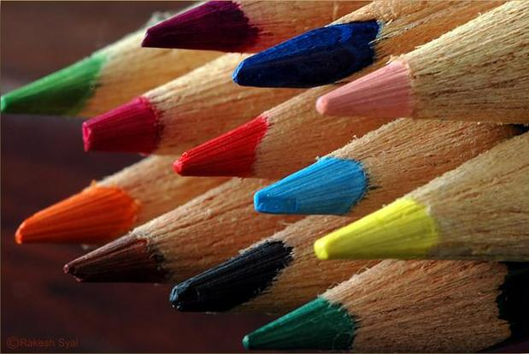
رنگ چیست
وقتی که یک نور را از داخل منشور عبود میدهیم رنگ های مختلفی نمایش داده میشه که هرکدام از آنها یک اسم داره
مثل قهوه ای ، سبز ، زرد ، آبی ، قرمز
شما چند تا رنگ دیگه رو میشناسید ؟؟؟

Slide 5
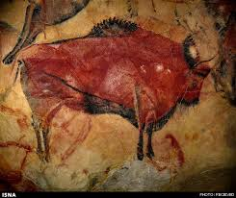
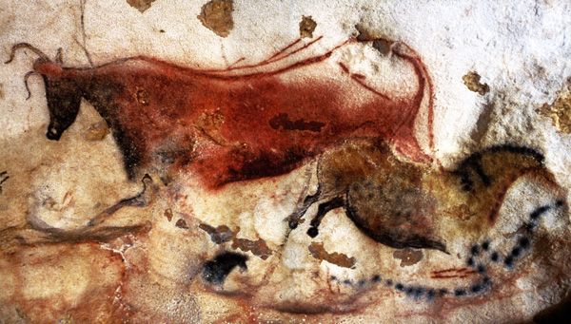
کاربرد رنگ ها از قدیم
درون غار ها نقاشی های مختلفی از پیشینیان وجود داره که همه با رنگ های مختلف کشیده شده است

Slide 6
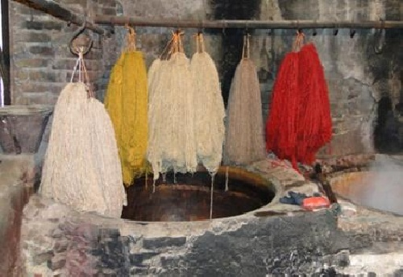
رنگ های مختلف
از قدیم از گیاهان و درختان مختلف رنگ های زیادی بدست می آوردند

Slide 7
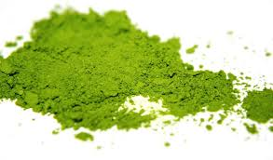
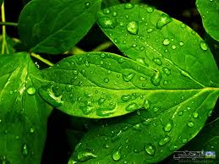
از رنگ برگ ها ی درختان رنگ سبز را درست میکردند

Slide 8
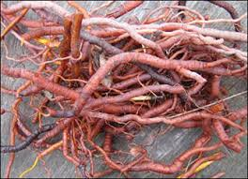
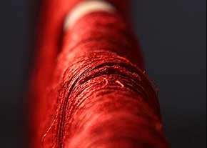
از رنگ گل هلی مختلف رنگ قرمز و رنگ های شاد دیگر بدست می آوردند

Slide 9
رنگین کمان
در روزهای بهاری قرار داریم و هر از گاهی در آسمان آفتابی، شاهد بارش زیبای باران هستیم
هنگام بارش باران، اندکی صبر کنید و به جای این که بخواهید به سرعت برای در امان ماندن از خیس شدن، از زیر آن فرار کنید، به اطراف خود با دقت نگاه کنید، چه پدیده جالبی در آن اطراف وجود دارد؟

Slide 10
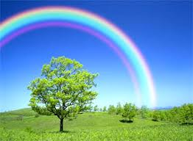
بله درست متوجه شده اید، یک رنگین کمان، با هفت رنگ زیبا.

Slide 11
رنگ سیاه
سیاه تمام نورها در طیف رنگ‌ها را جذب می‌کند.
نور آفتاب توسط رنگ سیاه بیشتر جذب میشود پس اگر یک پلاستیک رو در رو بروی نور خورشید قرار بدیم گرم تر زنگ های دیگر میشود

Slide 12
رنگ سفید
رنگ سفید معمولا نور را از خود عبود میدهد یا بازتاب میکند .
این رنگ گرمای کمتری از خورشید جذب میکند

Slide 13
آزمایش
برای این کار میتونیم دو تا کاغذ یکی به رنگ سیاه و دیگری به رنگ سفید رو جلوی نور خورشید قرار دهیم
مشاهده میکنید که بعد از گذشت چند دقیقه کاغذ سیاه رنگ گرم تر از کاغذ سفید میشود

Slide 14
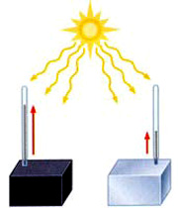
ولی چرا رنگ سیاه بیشتر از بقیه رنگ ها به خود گرما میگیرد ؟
چون جسم سياه تمام طول موج هاي نور را دريافت مي كند و به گرما تبديل مي كند درنتيجه جسم گرم مي شود.

Slide 15
در صورتيكه اجسام سفيد رنگ تمام طول موجهاي نور را بازتاب مي كنند درنتيجه در اين اجسام نور به گرما تبديل نميشود و دماي انها بالا نمي رود

Slide 16
حالا به این سوال جواب بدید که اگه بخواهید لباسی برای آدمک یخی خود انتخاب کنید چه رنگی را انتخاب میکنید ؟

Slide 17
پایان

